Slide 1
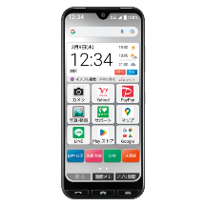
前衛弁当作家
スマホ向け

Slide 2
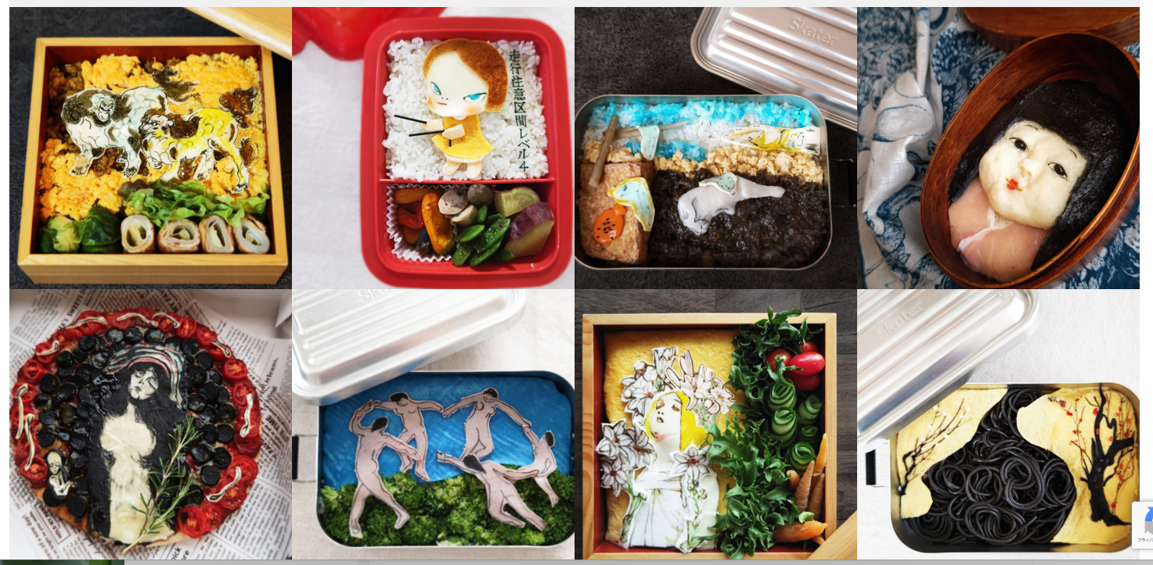
スマホ向け

